Slide 1
2019
数 字 化 校 园 推 广 会

Slide 2
CONTENTS
PART 01
PART 02
PART 03
PART 04
信息门户
微校园
信息标准
业务系统

Slide 3
PART01
信息门户

Slide 4
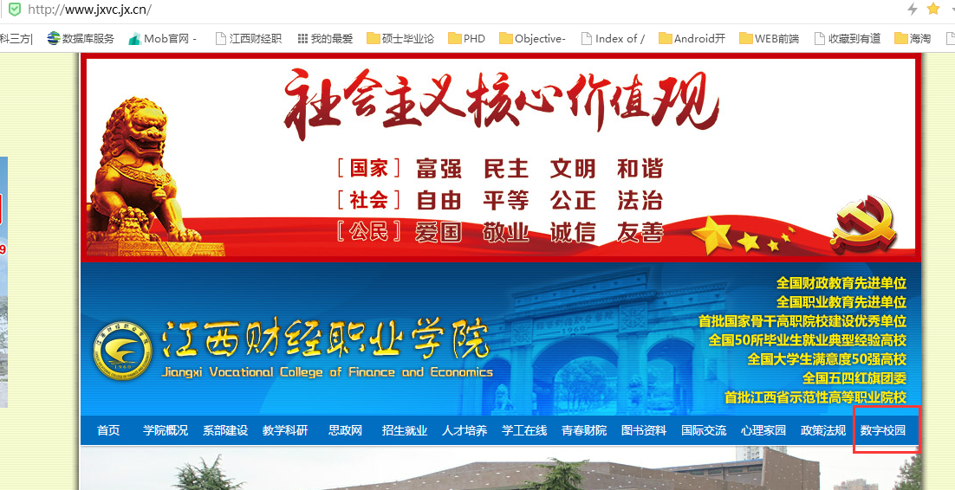
信息门户
系统登录
1.点击学校官网：http://www.jxvc.jx.cn 导航栏最右侧“数字校园”链接进入。
2.直接输入网址：http://portal.jxvc.jx.cn 进入。
用浏览器打开地址：http://portal.jxvc.jx.cn，或者点击
账号：职工号（教职工）/学号（学生） 密码：初始密码为身份证号/护照号后6位。

Slide 5
信息门户
系统登录
用浏览器打开地址：http://portal.jxvc.jx.cn，或者点击
账号：职工号（教职工）/学号（学生） 密码：初始密码为身份证号/护照号后6位。

Slide 6
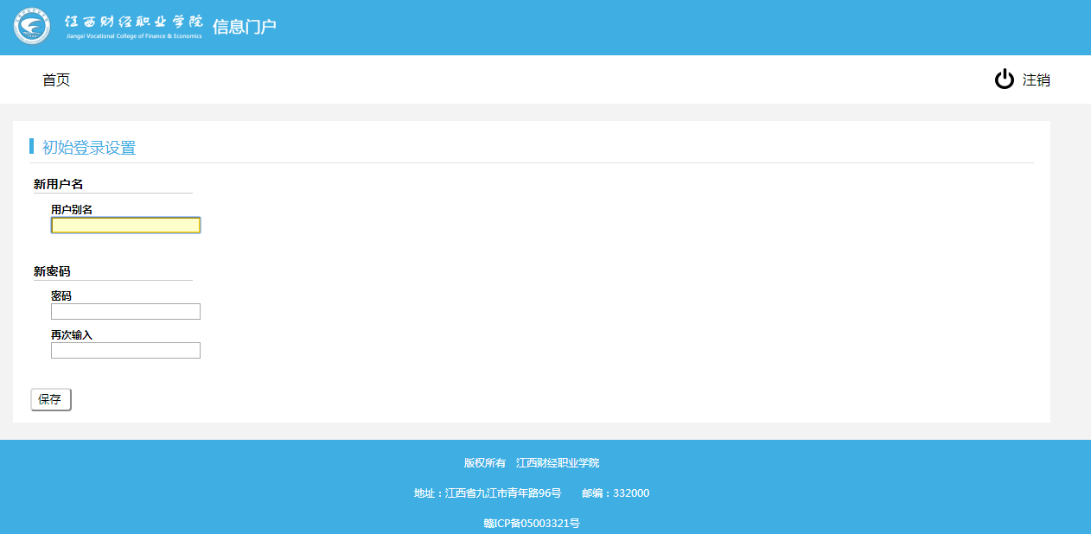
信息门户
系统登录
首次登陆需输入一个 用户别名（如果职工号不便于记忆的话可以使用这个别名登录信息门户），和新密码

Slide 7
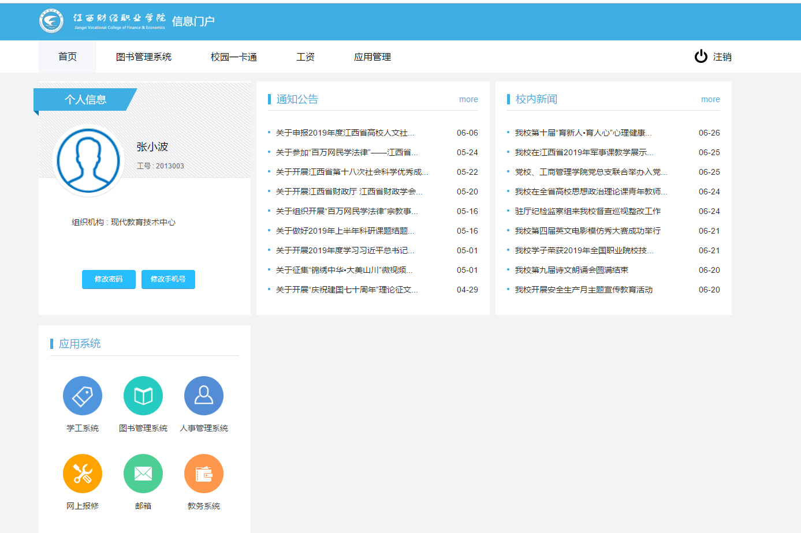

Slide 8
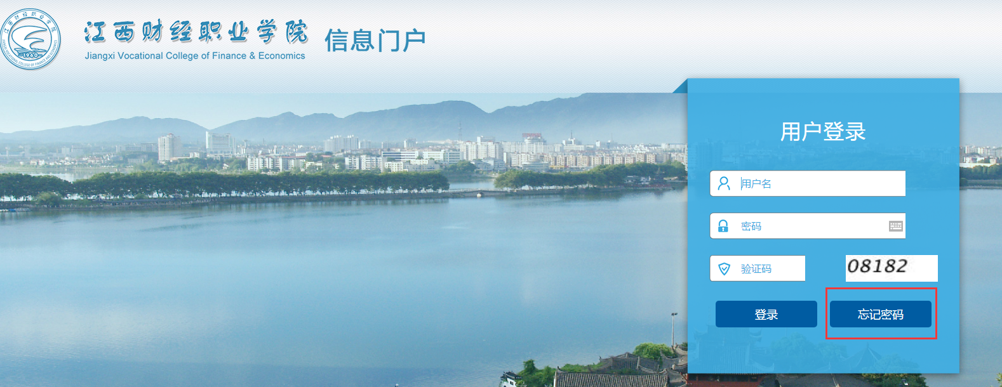
信息门户
找回密码
如果忘记了密码：打开信息门户，点击“忘记密码”按钮

Slide 9
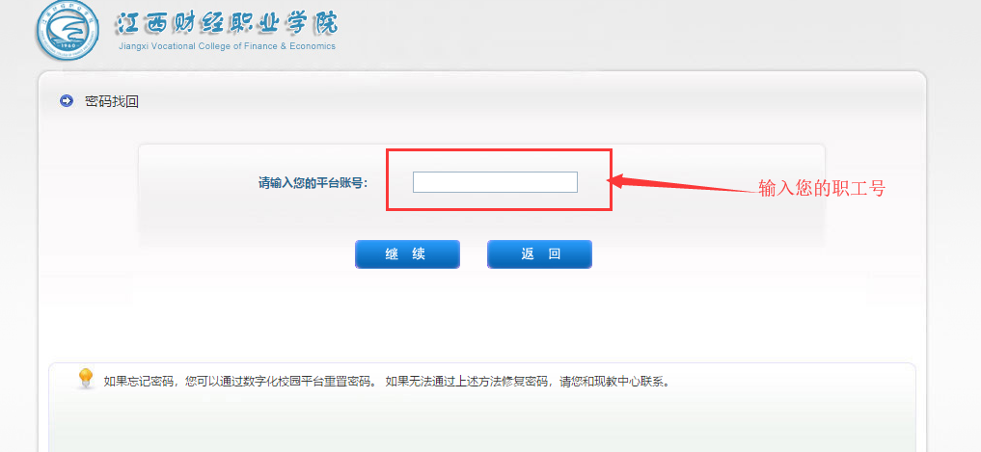
信息门户
找回密码
在红色方框内输入您的职工号，并点击下方“继续“按钮

Slide 10
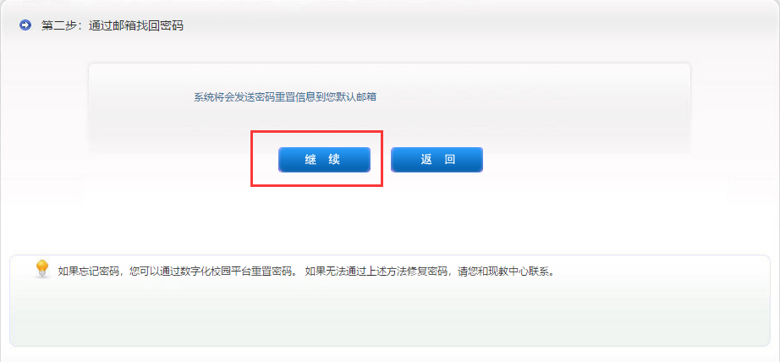
信息门户
找回密码
点击“继续“按钮

Slide 11
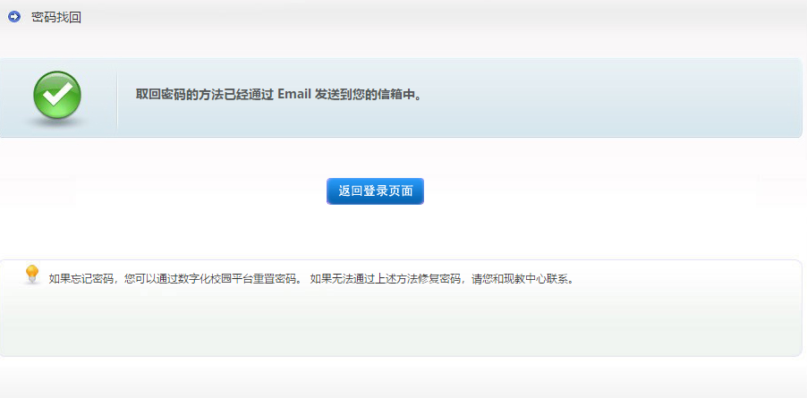
信息门户
找回密码
当显示此页面时，系统会自动发送一封重置密码的邮件至您的企业邮箱，企业邮箱账号为：职工号@jxvc.jx.cn
例如2013003@jxvc.jx.cn，默认密码为Jx+身份证后六位（如果最后一位为X，也包含），企业邮箱登录地址https://mail.jxvc.jx.cn ， 如企业邮箱无法登录，可至综合楼1212联系张翔老师处理

Slide 12
信息门户
找回密码
登录企业邮箱，打开取回密码邮件

Slide 13
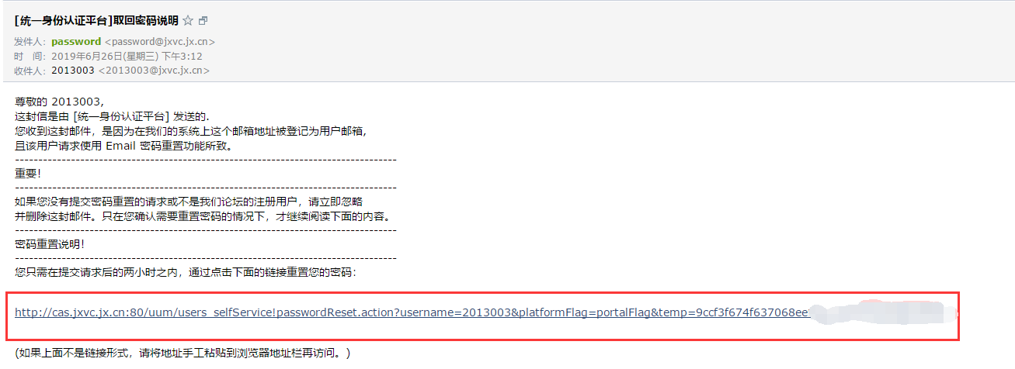
信息门户
找回密码
登录企业邮箱，打开取回密码邮件，点击下方的密码重置链接，

Slide 14
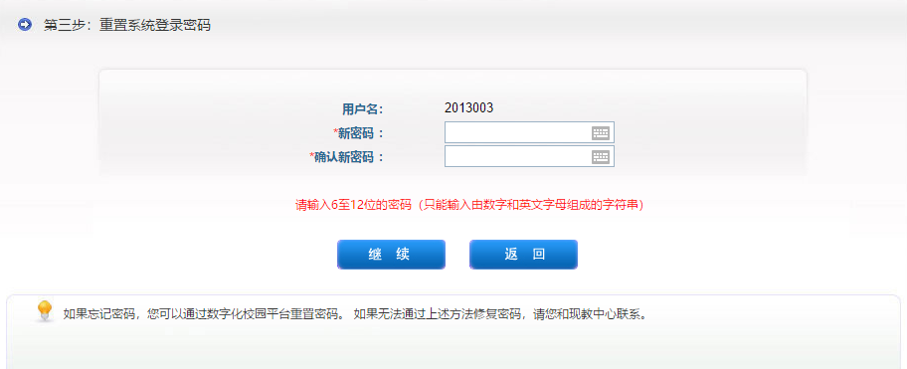
信息门户
找回密码
在重置密码页面设置新的密码，并点击继续即可

Slide 15
信息门户
集成展示类
应用单点登录
数据集成类
1.人事系统工资查询；
2.校园官网通知公告、校内新闻；
3.一卡通系统消费记录、收支明细、一卡通信息查询、挂失；
4.教务系统课表、成绩查询等（暂缓开通）；
5.图书借阅记录查询；
1.教务系统；
2.学工系统；
3.人事系统；
4.企业邮箱；
5.图书管理；
1.江西财经职业学院信息标准；
2.现有业务系统的数据集成；

Slide 16
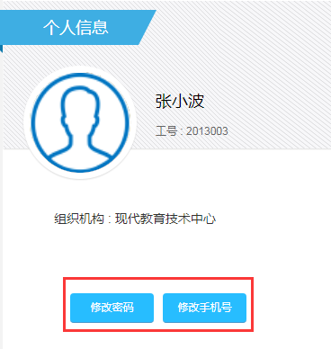
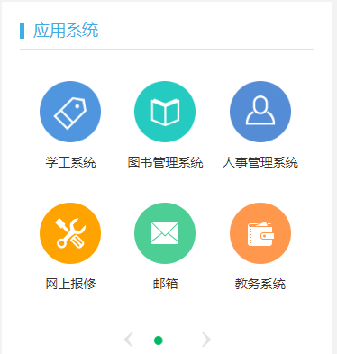
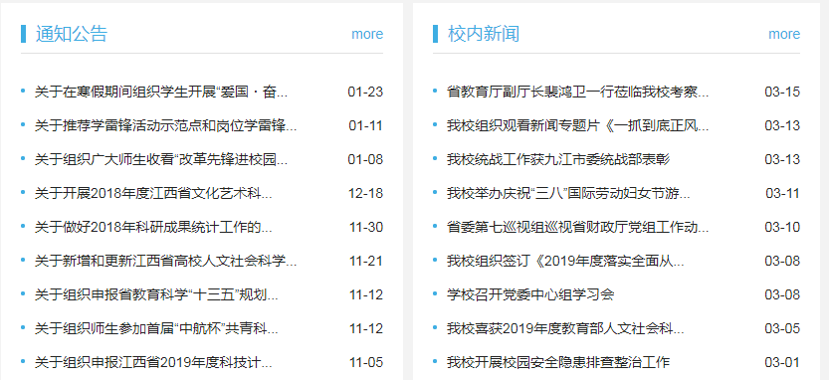
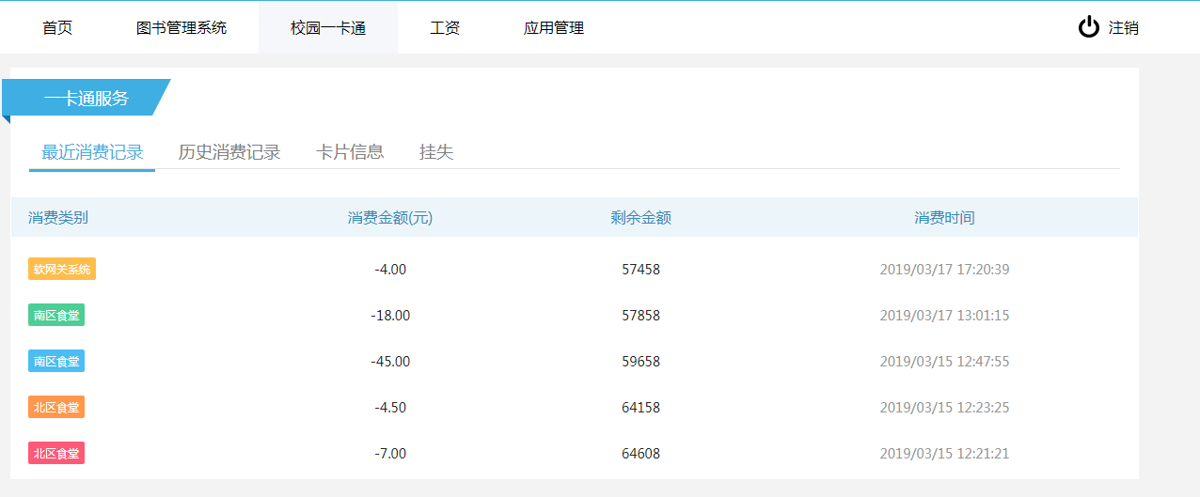
信息门户

Slide 17
PART02
微校园平台

Slide 18
企业微信-自带功能
通讯录管理
视频会议
可管理的群聊
打卡
快速批量导入，统一管理；同事信息准确完善，方便查阅
高清稳定的视频会议，支持文档演示和屏幕共享，支持用电话接入，
可设置仅群主可管理群聊，设置群内禁言，发布群公告。支持发起2000人群聊
在手机上轻松考勤，支持固定时间上下班、灵活排班、自由上下班和外出打卡。
1
2
3
4

Slide 19
企业微信-自建应用
教务系统
一卡通服务
课表、成绩查询等
消费记录、收支明细、一卡通信息查询、一卡通的挂失
人事系统
Cms网站群
网上报修
工资查询
校内新闻、通知公告
微信报修申请，实时获取管理员回复，

Slide 20
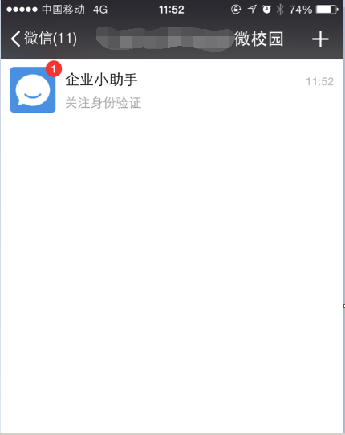
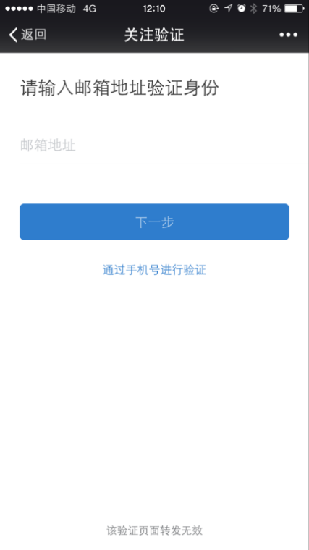
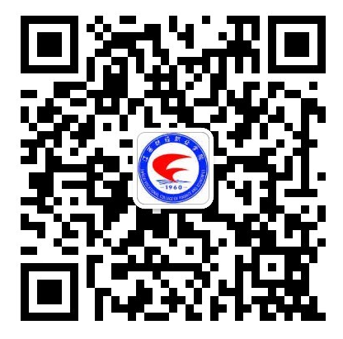
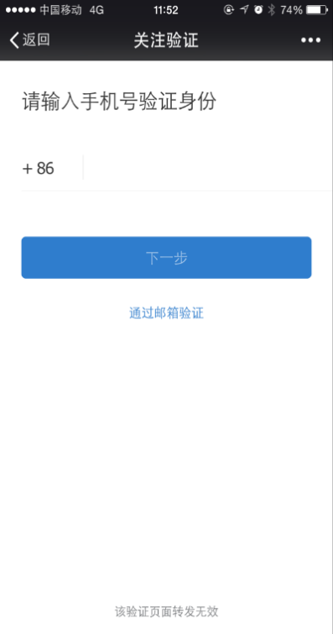
在微信客户端中进行企业微信绑定
扫描二维码
通讯中有手机号
扫描后
邮箱验证

Slide 21
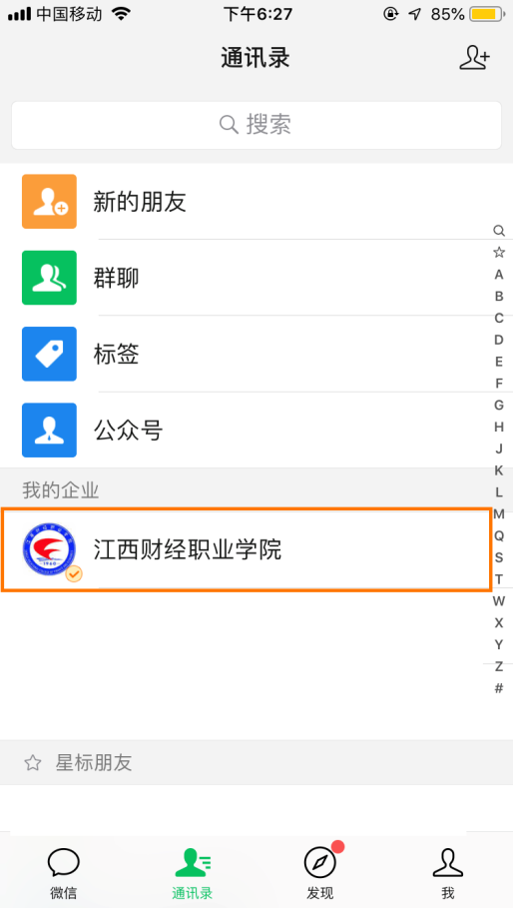
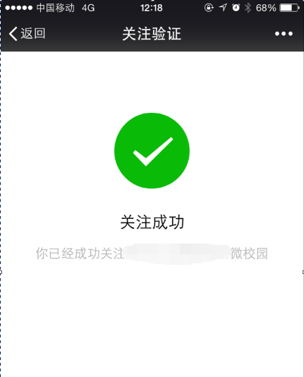
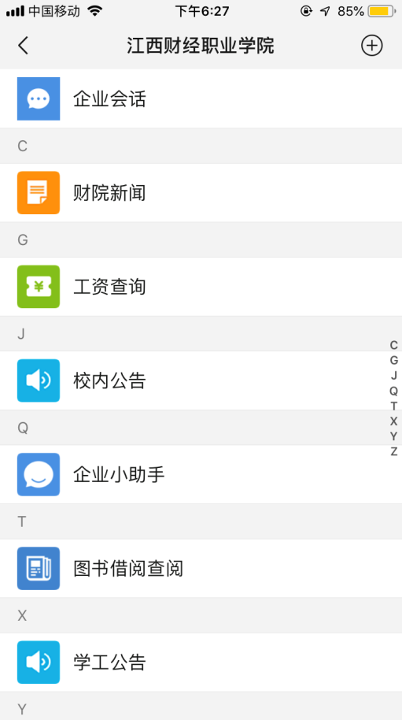
在微信客户端中进行企业微信绑定
关注成功
微信工作台
通讯录查找

Slide 22
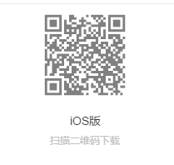
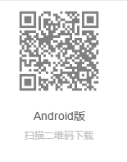
使用企业微信客户端
下载企业微信
https://work.weixin.qq.com/#indexDownload
通讯录查

Slide 23
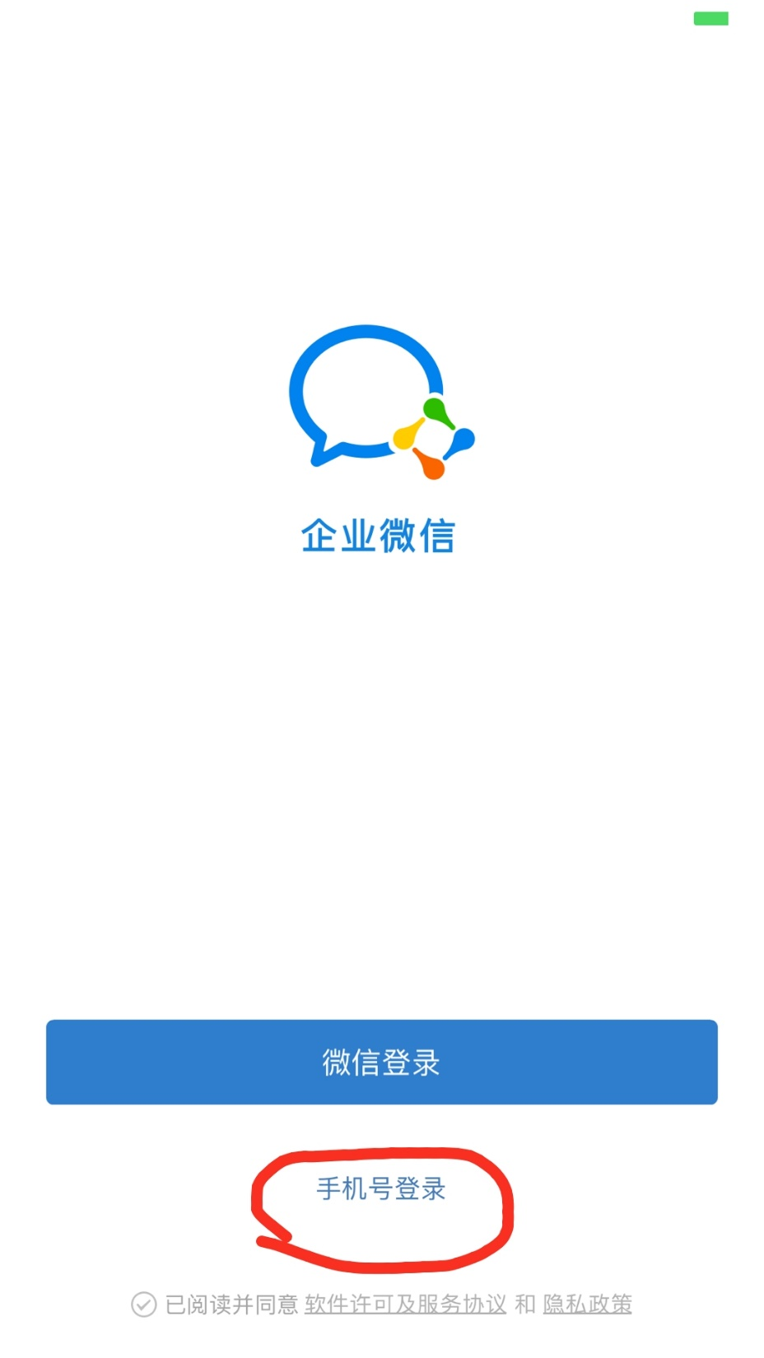
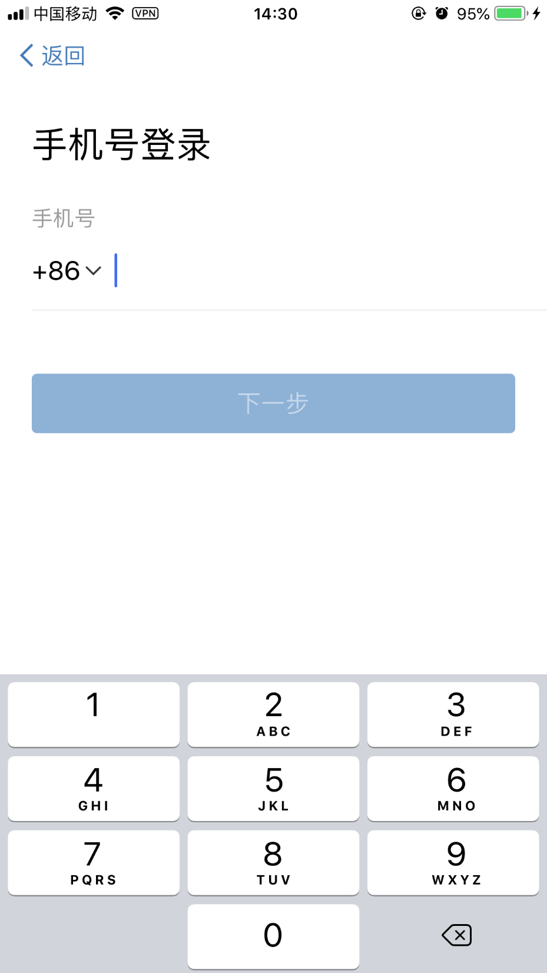
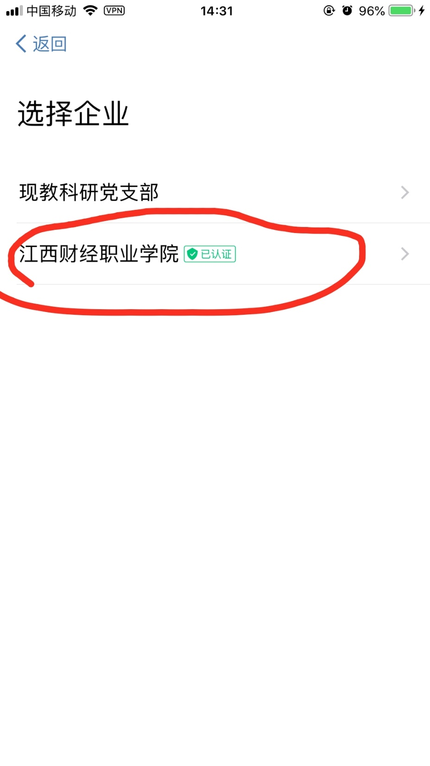
通讯录查

Slide 24
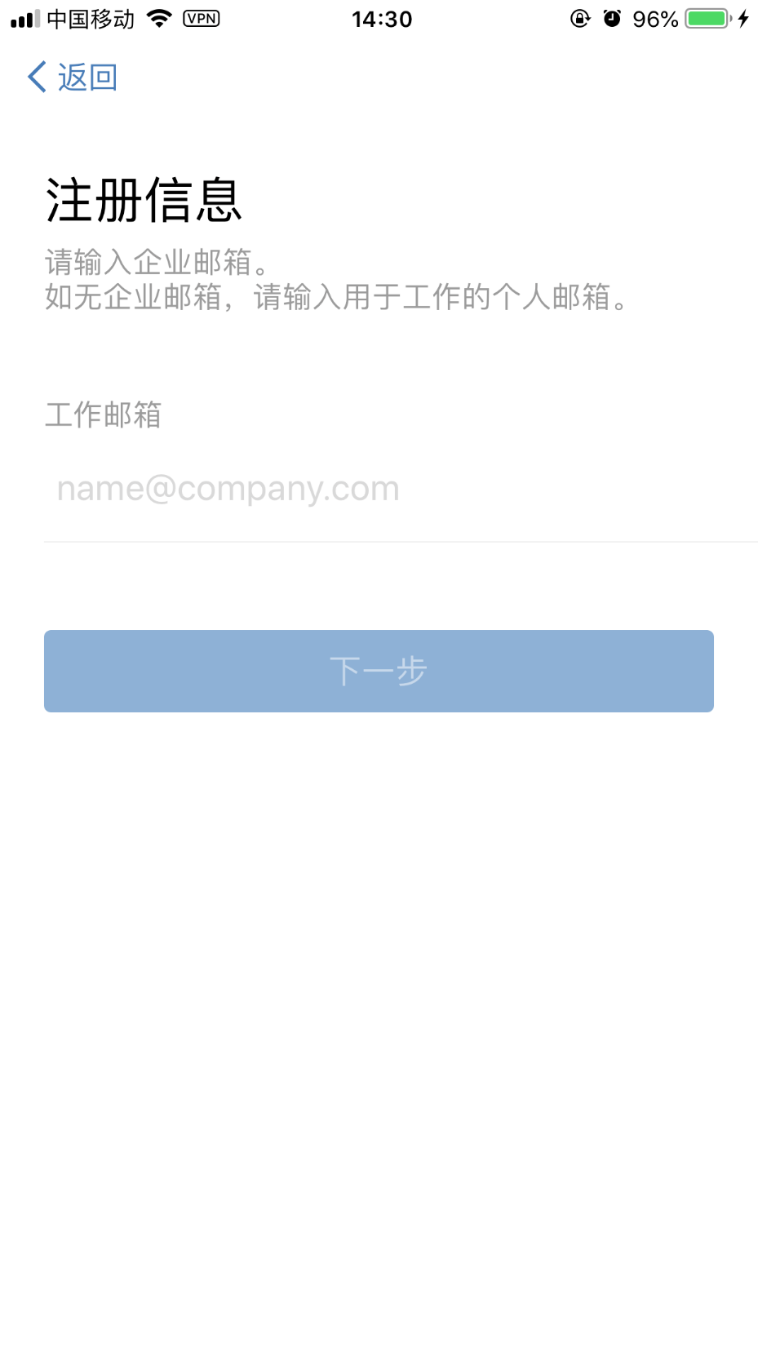
下载企业微信
如果出现右侧界面，可至综合楼1212办公室找张小波老师或者何英老师处理
通讯录查

Slide 25
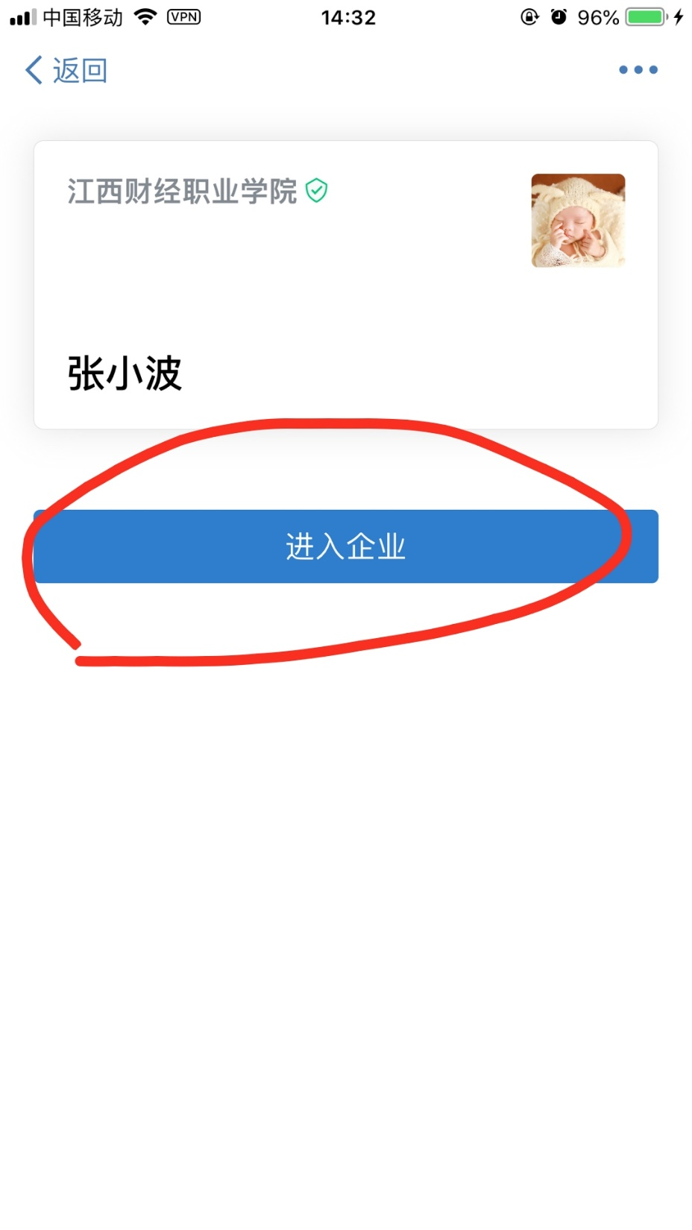
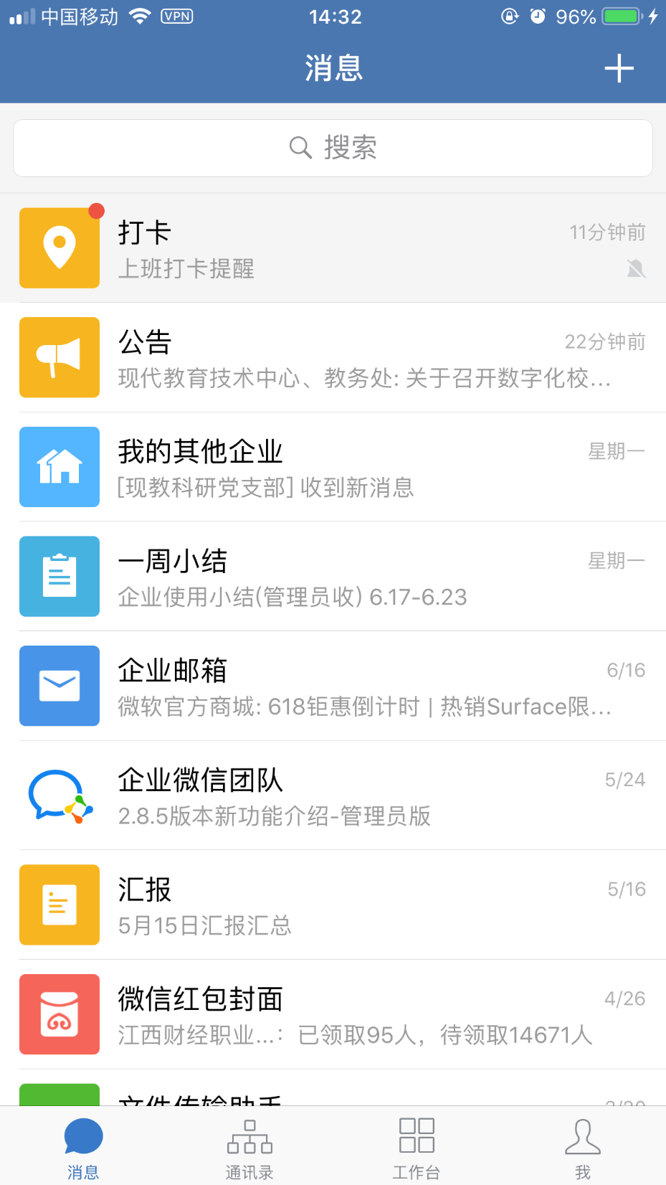
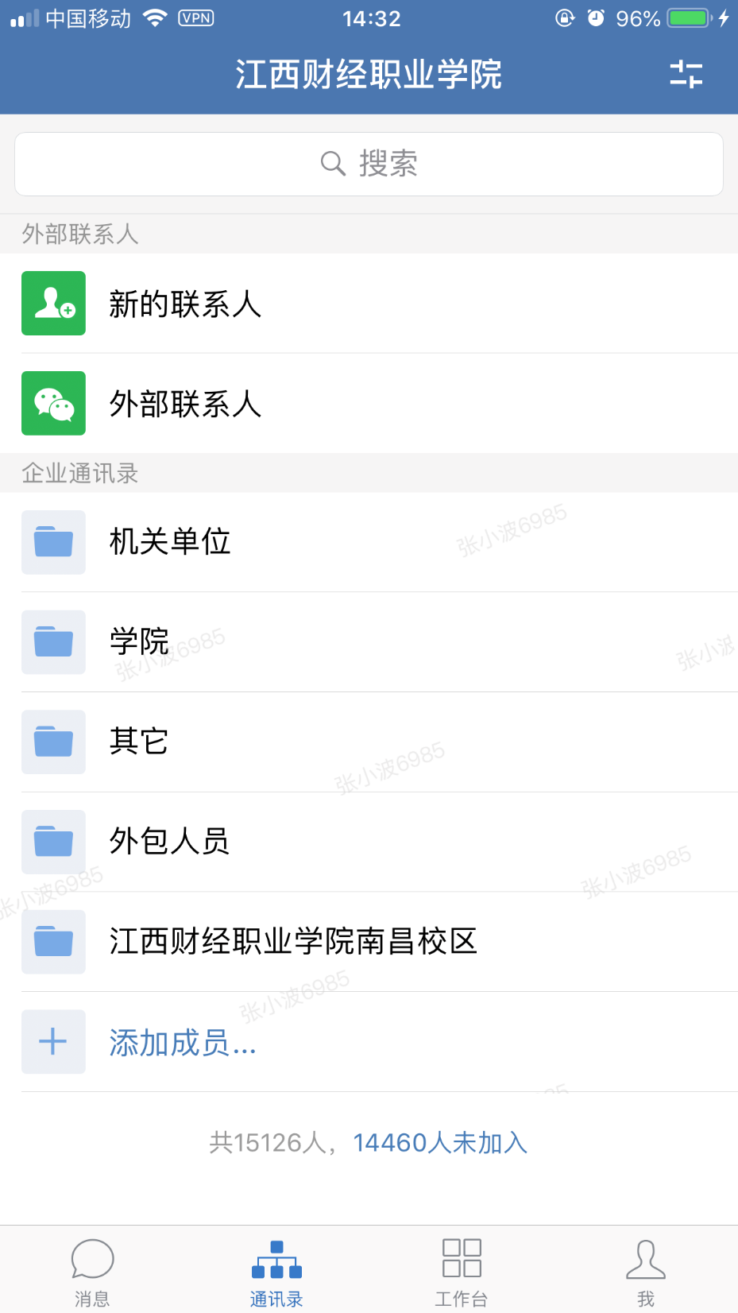
通讯录查

Slide 26
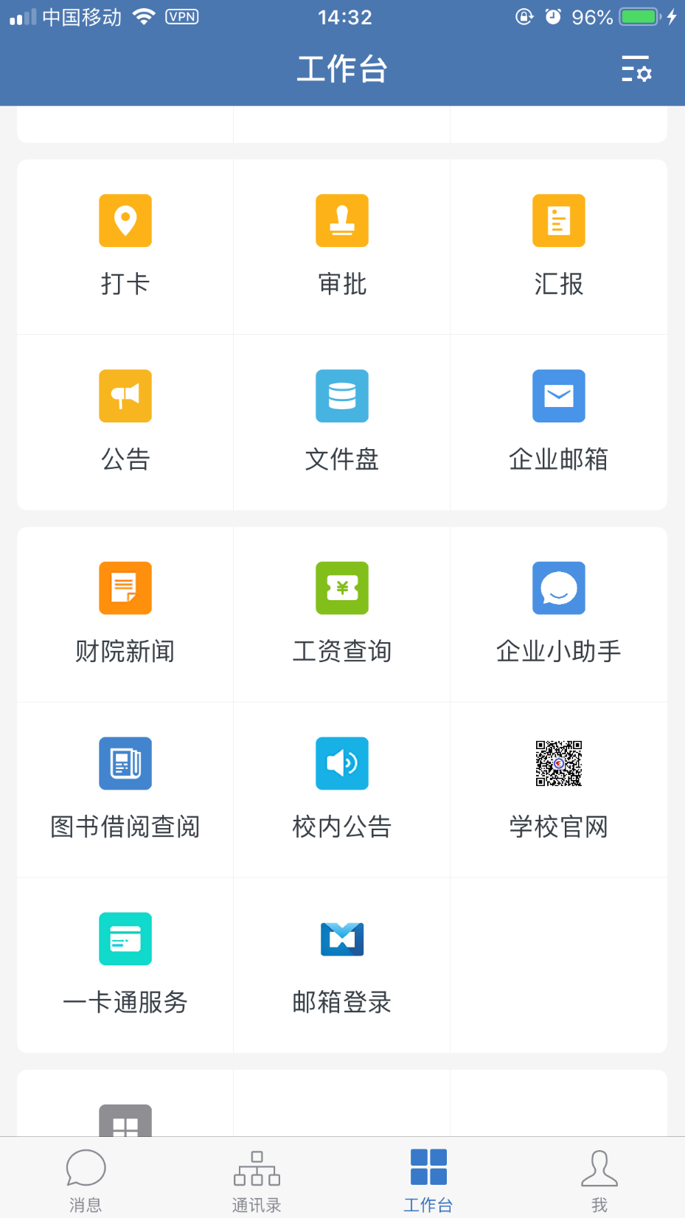
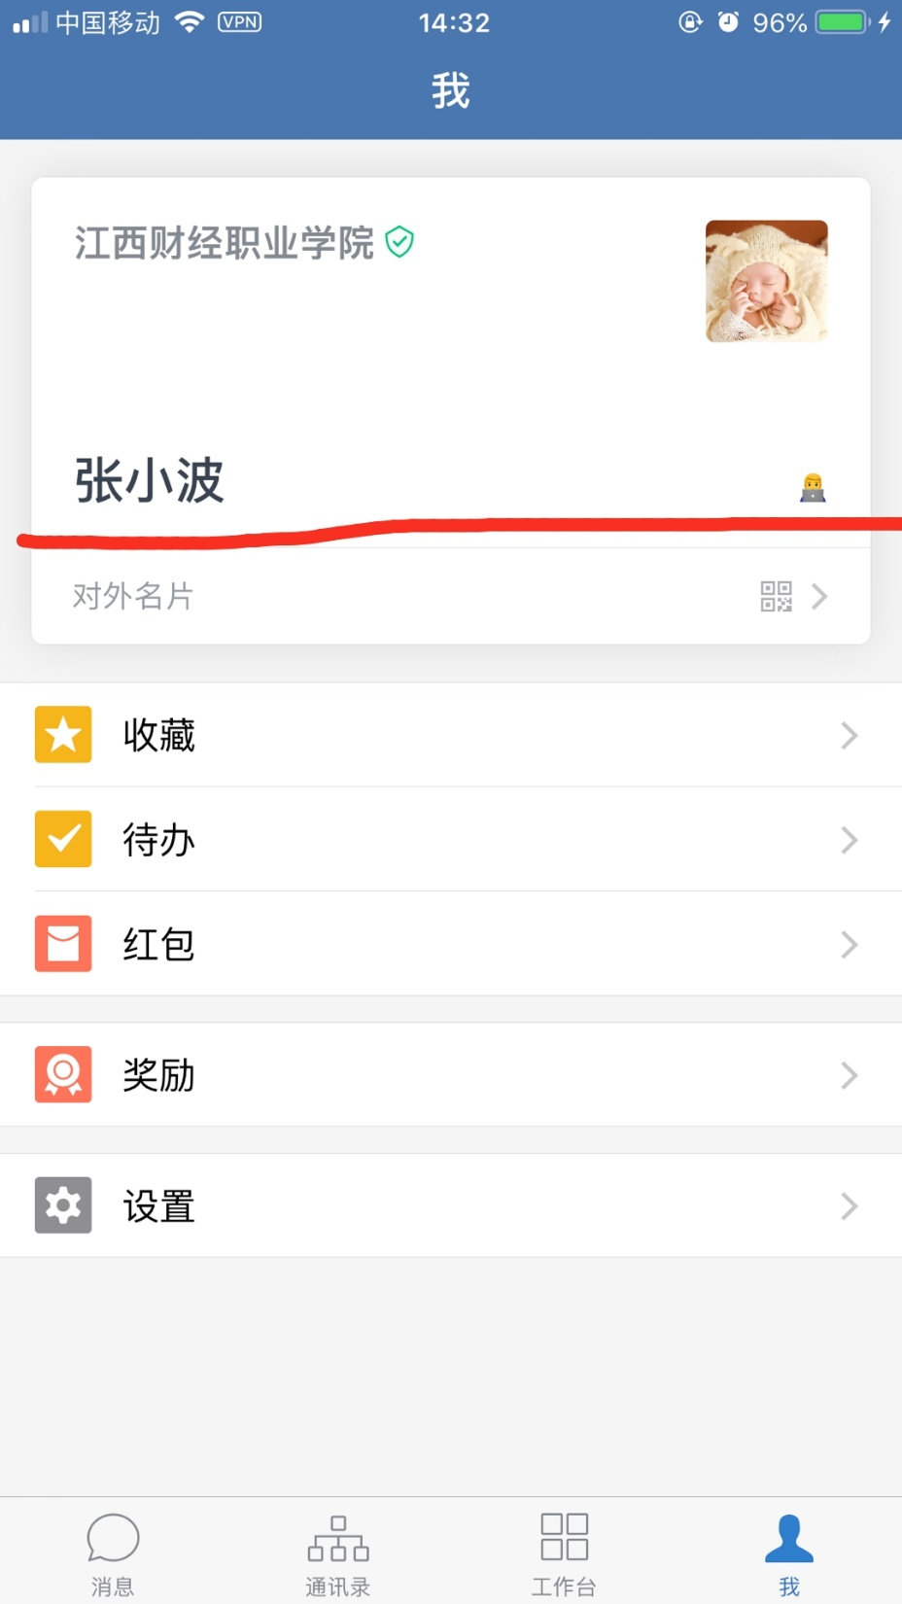
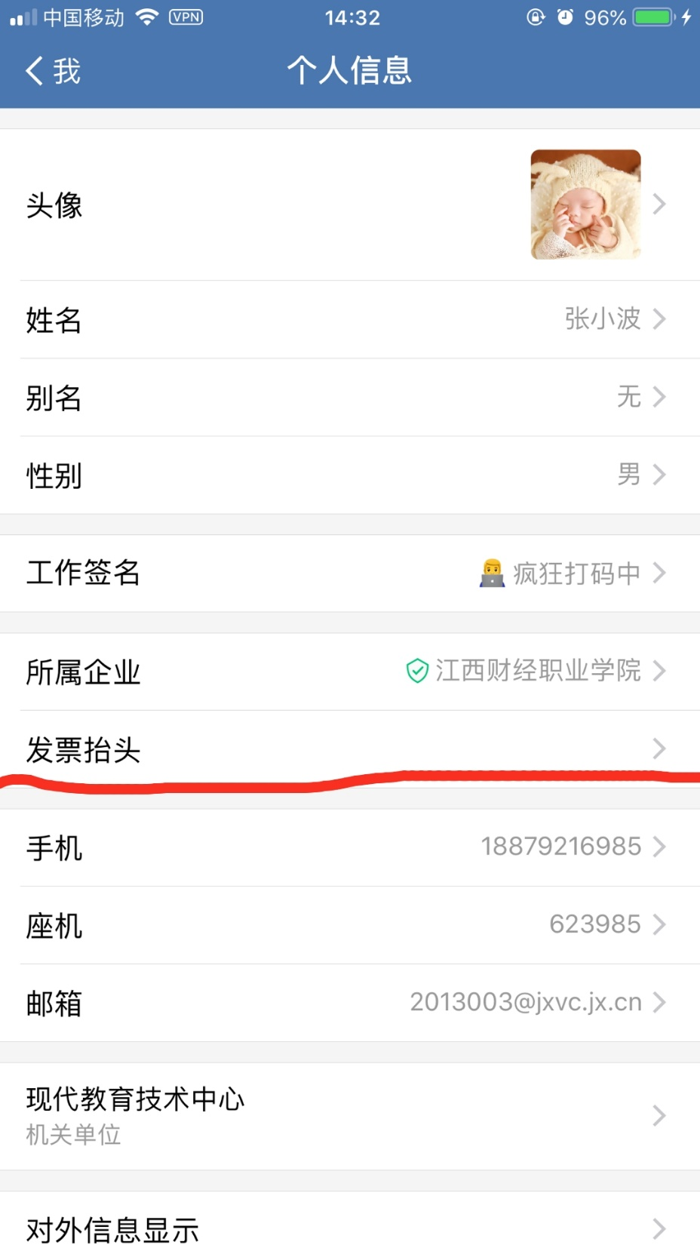
通讯录查

Slide 27
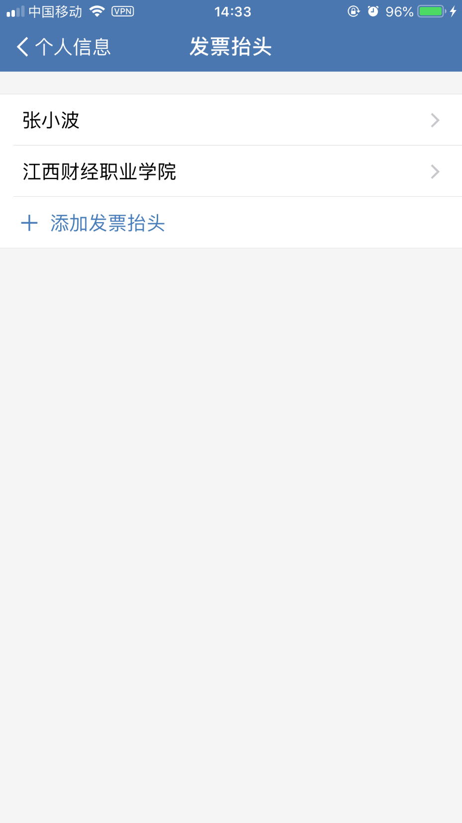
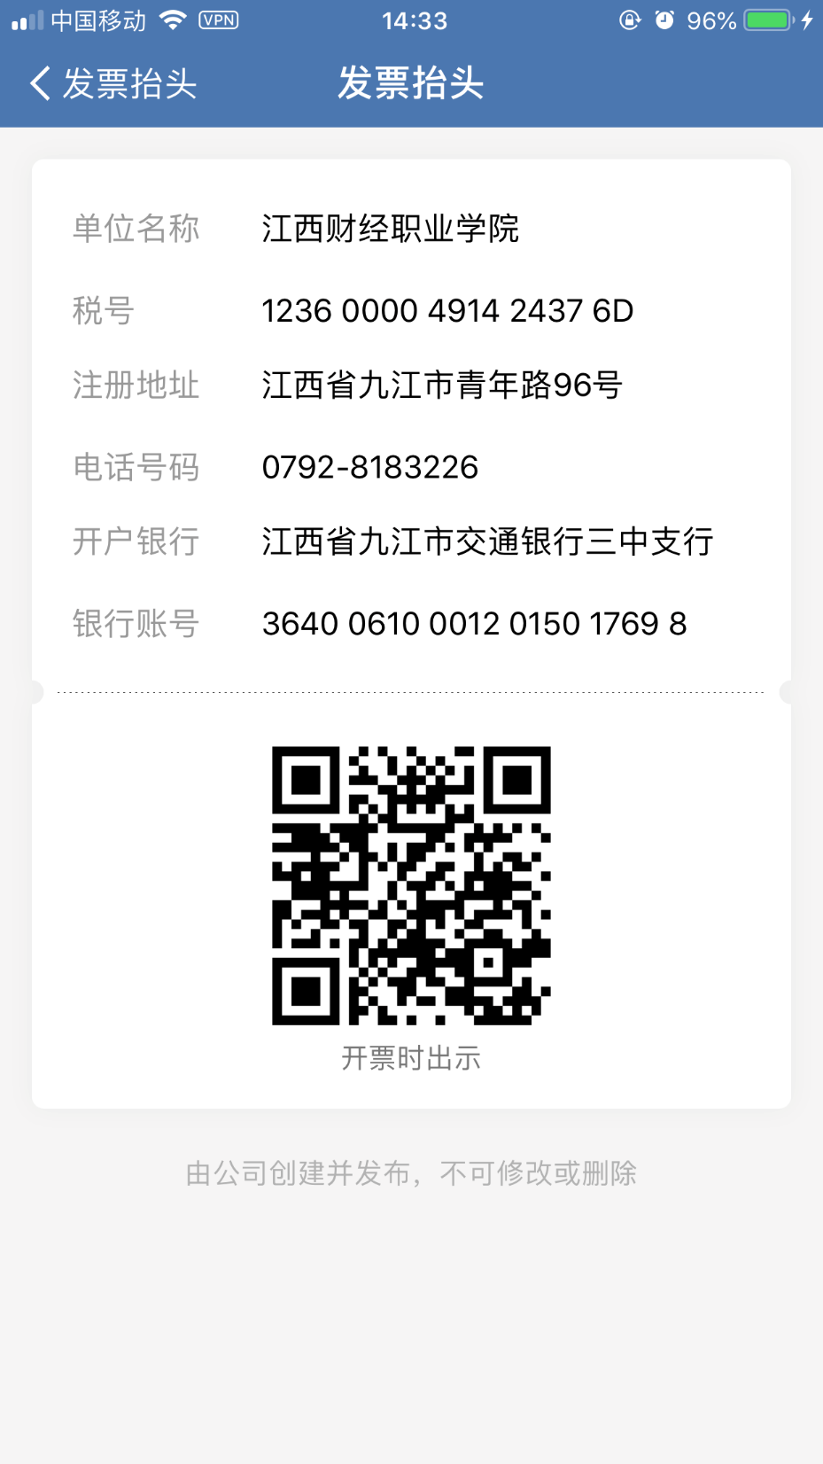
通讯录查

Slide 28
PART03
信息标准

Slide 29
部门编码
机构代码
251――会计第一学院 252――会计第二学院
253――财税金融学院 254――经济贸易学院
255――信息工程学院 256――工商管理学院
257――外国语学院 258――基础部
259――思政部 260――国际教育中心
261――本科部 299――其他

Slide 30
教职工工号编码
工号为教职工在学校工作期间唯一标识编号，不随教职工的身份变更而发生改变；
编码规则：共7位，第1-4位为进校年份，第5-7位为流水编号；
举例：若某教职工为2019年进校，其在学校的排序为22号，则该教职工工号为2019022。

Slide 31
学生学号编码
若有学生退出，其原学号保留；学生转专业、休学及复学学号不变；有学生加入时，则按原自然序列依次后排；
为便于教学中各项工作的统一管理，对全院学生学号编制工作统一安排；
编号方法：由12位数组成，1位学制+9位班级代码+2位学生流水号；
举例：若某一学生为2019级会计第一学院三年制会计专业，所在班别为01班，其在本班的排序为01号，则该生的学号为3 19 25100 01 01。

Slide 32
专业编码
编号方法：由5位数组成，机构编码3位+2位流水号；
举例：若会计第一学院会计专业，则该学院的专业编码为251 00。

Slide 33
PART04
业务系统

Slide 34
人事系统
人员基本信息\工作经历\资格信息\岗位聘任信息\档案信息\学历学位\论文著作等
人员基本信息及各个子集信息的修改提交
填写考核年度及本年度工作小结
按月查询工资详细项
个人信息查看
个人信息修改
个人年度考核信息填报
工资表
点击添加标题

Slide 35
教务系统
02
Option here
03
Option here
申请
1.教师新开课程申请；
2.场地预约申请；
3.调停课申请；
4.取消考试资格申请；
01
Option here
信息查询
1个人信息查询；
2.个人课表查询；
3.学生名单查询；
4.教学班成绩查询；
5.教学质量评价查询；
6.班级学生成绩查询；
7.学生点名册查询；
7.监考信息查询；
8.教师课表打印；
9.教学任务信息
成绩
1.成绩录入；
2.成绩修改；
3.成绩比例设置

Slide 36
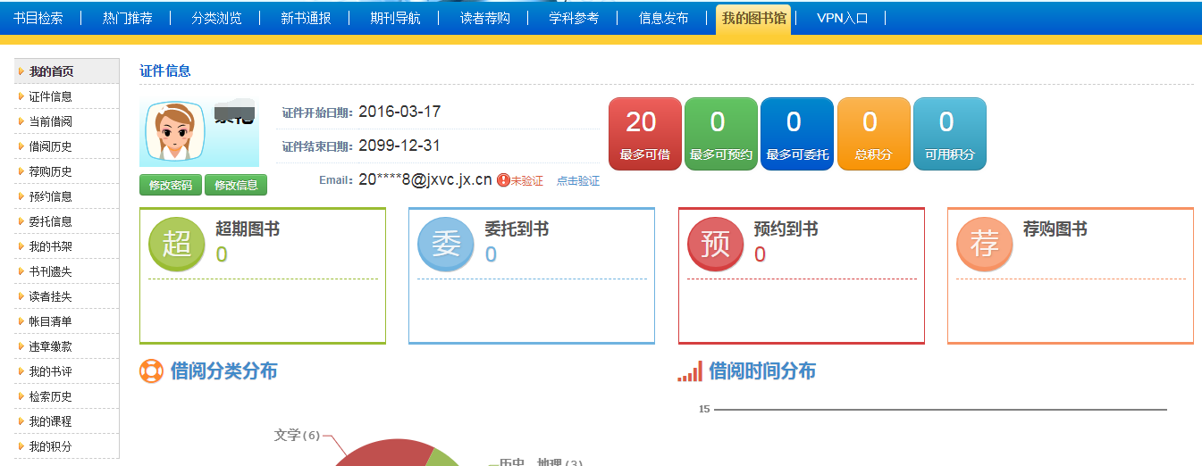
图书管理系统
书目检索
热门推荐
读者兼书
借阅历史
预约信息

Slide 37
谢谢
Title
Works
About
Help

